Slide 1


BẢO VỆ ĐỒ ÁN TỐT NGHIỆP
Đề tài: Xây dựng website bán nước hoa bằng Asp.Net
CBHD : Th.S Nguyễn Thị Hương Lan
Sinh Viên : Bùi Trung Đức
Mã sinh viên : 2020605848

Slide 2

Tổng quan
2.Phương pháp
Nội dung chính
3.Biểu đồ UC,CSDL
4.Demo Sản Phẩm

Slide 3



Lý do chọn đề tài
Tổng quan
2. Mục tiêu , ý nghĩa

Slide 4
Nhu cầu mua sắm trực tuyến đang gia
tăng mạnh mẽ.
1.Lý do chọn đề tài
Cơ hội cải thiện trải nghiệm khách hàng
và dịch vụ bán hàng .
Tạo cơ hội cạnh tranh cho cửa hàng trong
bối cảnh thương mại điện tử đang phát triển
nhanh chóng.

Slide 5
Giải quyết được vấn đề quảng bá sản phẩm.
2.Mục tiêu,ý nghĩa
Hiểu biết những kiến thức cần thiết để xây
dựng website .
Tiết kiệm thời gian cho khách hàng,tạo cho
khách hàng có những trải nghiệm mua sắm tốt nhất.

Slide 6
Asp.Net MVC
Phương Pháp
2. Cơ sở dữ liệu
Sql Server

Slide 7
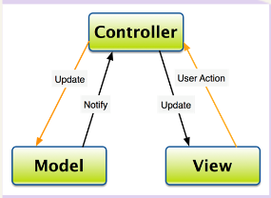
-Asp.Net: Xây dựng logic nghiệp vụ, kết nối với Microsoft
Sql Serverđể lưu trữ và truy xuất dữ liệu.
-Mô hình MVC(Model-View-Controller): là một kiến trúc phần
phần mềm phân tách ứng dụng thành 3 phần chính:
1.Asp.Net Mvc
+Model: Quản lý dữ liệu và logic nghiệp vụ của ứng
dụng.
+View: Hiển thị dữ liệu và tương tác người dùng.
+Controller: Xử lý các yêu cầu từ người dùng,
cập nhật Model và chọn View phù hợp để hiển thị.

Slide 8
Sử dụng Microsoft SQl Server để xây dựng cấu trúc cơ sở dữ liệu, quản lý và truy xuất dữ liệu được lưu trữ như quản lý sản phẩm, quản lý đơn hàng, quản lý thông tin người dùng,...
2.Cơ sở dữ liệu Sql Server

Slide 9
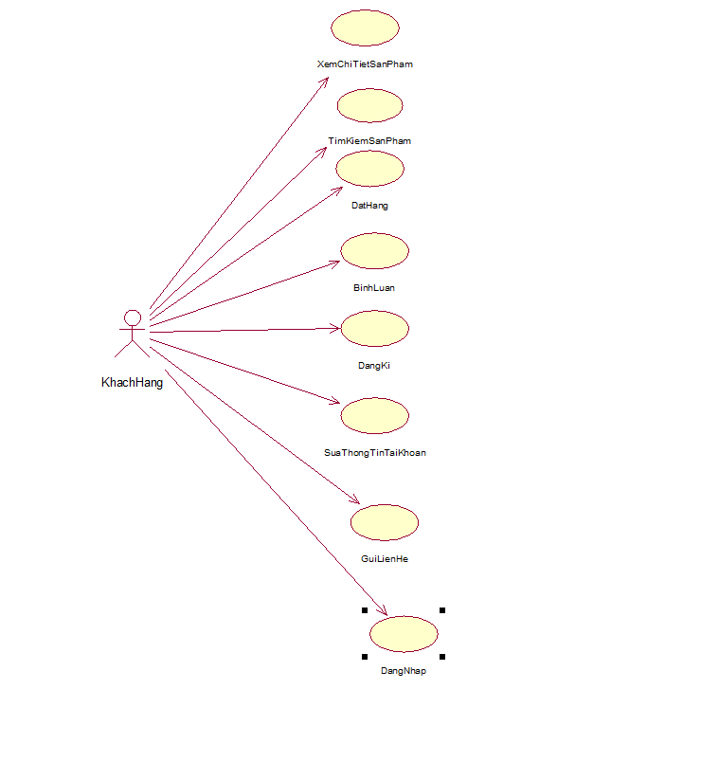
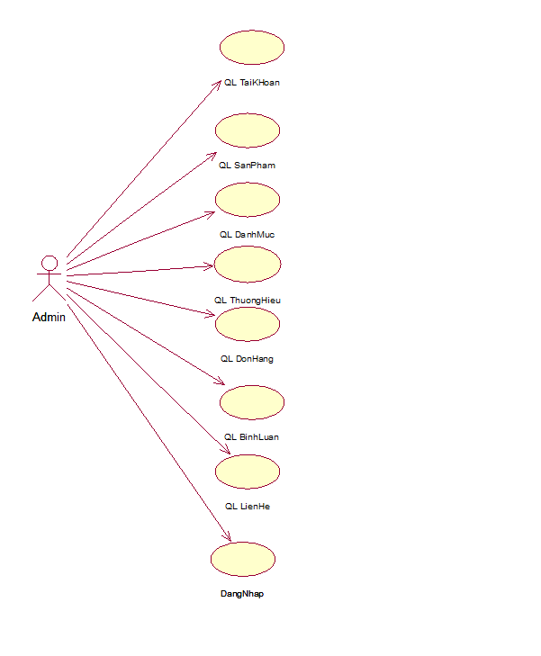
Biểu đồ UC

Slide 10
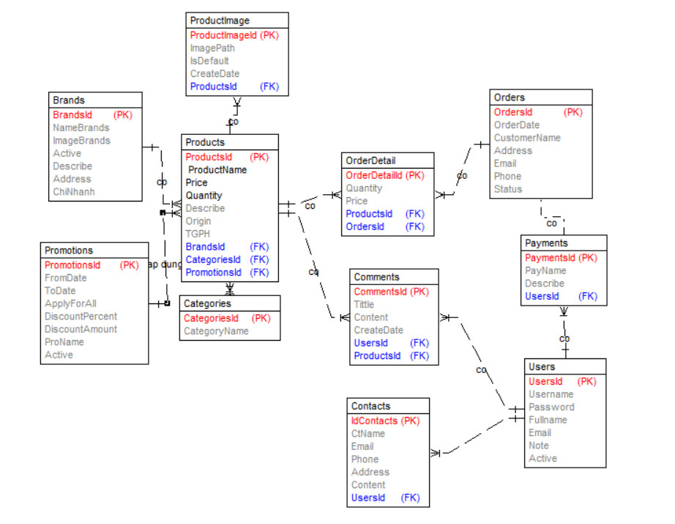
Cơ Sở Dữ Liệu

Slide 11
DEMO Sản Phẩm

Slide 12
Kết quả đạt được
Tổng kết
2. Hướng phát triển

Slide 13
Xây dựng được trang web bán hàng cơ bản
Giao diện thân thiện với người dùng
1.Kết quả đạt được
Back-end các chức năng quản lý: đăng nhập với
quyền tài khoản, quản lý sản phẩm , đơn hàng , xác
nhận đơn hàng,...
Khách hàng: Mua hàng, xem sản phẩm bình luận
đánh giá sản phẩm, gửi thông tin về Email khách hàng
khi thực hiện đặt hàng,...

Slide 14
Tiếp tục hoàn thiện các tính năng mở rộng nhằm
cải tiến và nâng cấp chương trình.
2.Hướng phát triển
Quản lý: Xuất được hoá đơn liên kết với máy in, xử lý được thanh toán qua thẻ ví điện tử,...
Giao diện người dùng thêm chức năng linh hoạt trong voucher khuyến mãi cho khách hàng, xử lý lấy địa chỉ khách hàng qua API, chat bot,...

Slide 15
Cảm ơn thầy cô và mọi người đã lắng nghe

